Slide 1
Jueves 24 de marzo de 2022
El legado cultural del Virreinato en mi entidad
Aprendizajes esperados: Reconoce en el legado del Virreinato rasgos de identidad cultural en la entidad.

Slide 2
La talavera Recordemos que esta región destacó desde tiempos ancestrales por su cerámica anaranjada, incluso antes que otros pueblos de América dominaran la técnica de fabricación de este material. Durante la época del Virreinato, la talavera poblana llegó a ser la cerámica más fina de Nueva España y fue la favorita de virreyes y obispos. La talavera fue un producto de técnicas indígenas, así como de nuevos modelos de inspiración, particularmente los provenientes de China. Actualmente, nuestro estado es reconocido en todo el país por su hermosa cerámica.

Slide 3
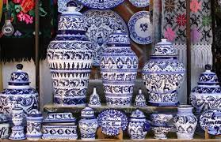
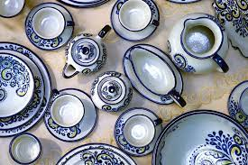
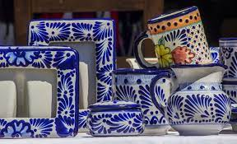
La talavera

Slide 4
La música El son es un género musical que tiene muchas variantes, cuyos rasgos principales son los instrumentos de cuerda (violín, guitarra, jarana) y percusión, los cantos en forma de versos y la inclusión del zapateado que complementa la rítmica producida por los instrumentos. El son es una mezcla de música mestiza que data del Virreinato y está compuesta por ritmos nativos indígenas, ritmos provenientes de España y música traída por los primeros esclavos africanos.

Slide 5
Los temas incluyen los estados de ánimo de la gente, leyendas, mitos, personajes célebres e incluso acontecimientos memorables de la localidad. Una característica que hace especial al sonero, o músico que interpreta sones, es su capacidad de improvisar coplas de manera ingeniosa mientras toca su instrumento. El son se interpreta en muchas regiones del país. El tipo de son característico en Puebla se denomina son huasteco y se escucha sobre todo en las regiones de la Sierra Madre Oriental.

Slide 6
Las poblanitas Lloren, lloren, poblanitas, qué les falta pa’ llorar, qué les falta pa’ llorar. Lloren, lloren, poblanitas, cuántas muchachas bonitas he visto en este lugar que parecen virgencitas cuando salen a pasear. Ausente de mí estarás, pero no de mi memoria, pero no de mi memoria y ausente de mí estarás...
Aquí tienes dos ejemplos de sones que fueron compuestos por
músicos de nuestro estado.

Slide 7
Los chiles verdes ... Chiles verdes me pediste, chiles verdes te daré, vámonos para la huerta, allá te los cortaré. Estoy malo de la garganta, pero me voy a aliviar, pero me voy a aliviar, estoy malo de la garganta...

Slide 8
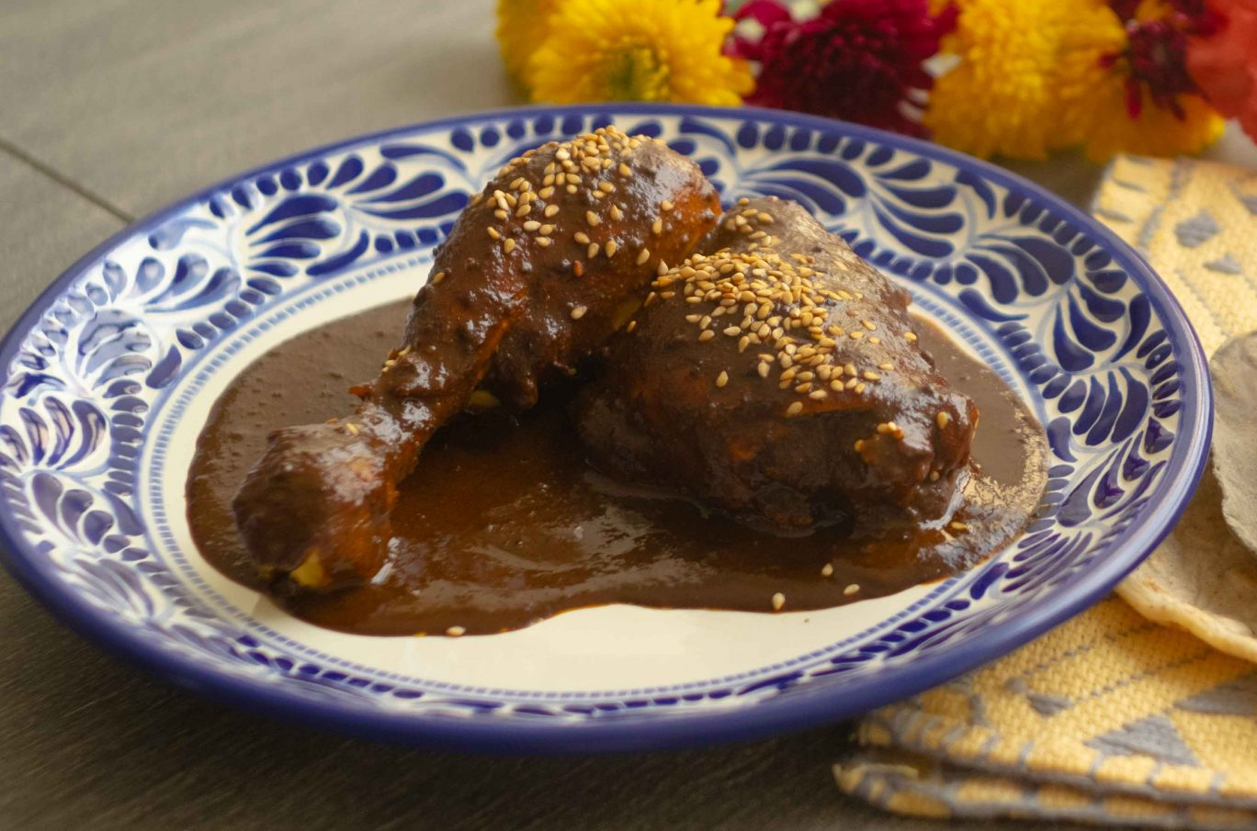
El mole El mole poblano es conocido en todo el país. Existen muchas leyendas para explicar el origen de tan delicioso platillo. Aquí mencionaremos una, la que atribuye su invención a san Pascual Bailón.

Slide 9
Un día, un franciscano al que le decían Pascual Bailón meditaba en su convento en la ciudad de Puebla cuando recibió la noticia de que el obispo llegaría en cualquier momento a visitar su convento. La inesperada visita de tan importante personaje llenó de angustia a Pascual Bailón y a los otros frailes porque no tenían suficientes ingredientes en la alacena para ofrecer una comida suntuosa al obispo. Pascual, quien estaba encargado en el convento de las tareas de la huerta y de la cocina, corrió a reunir los pocos productos disponibles. Tan nervioso estaba por preparar un platillo que agradara el exquisito paladar de su visita, que tropezó por accidente, dejando caer sobre una cacerola todos los chiles y especias que traía consigo.

Slide 10
Sorprendido por el buen olor que emanaba de la cacerola, Pascual decidió ofrecer esa comida al obispo, a la cual llamaron mole. El obispo quedó encantado y el mole se convirtió en un platillo muy valorado. San Pascual Bailón se convirtió así en el santo de los cocineros y según cuenta la leyenda, cuando se le pide ayuda en la cocina, el santo hace el milagro para que la comida salga deliciosa.

Slide 12
E.M.E: Responde la página 21 del libro estudio de mi entidad.

